Slide 1
Тема уроку: «Синтетичні волокна».

Slide 2
Мета уроку
Мета: дати загальну характеристику синтетичним та природнім волокнам; ознайомитись з видами синтетичних волокон; дізнатися про галузі застосування природніх та синтетичних волокон
завдання
Завдання:
навчальні: застосувати теоретичні знання про синтетичні волокна основні види синтетичних волокон; дізнатися про галузі застосування природніх та синтетичних волокон; бліц – гра «Хімічний турнір»
виховні: постановка питання, демонстрація зразків штучного та природнього волокон ; проблемне питання-природні волокна проти синтетичних
розвивальні: розвивати вміння й навички учнів працювати з інтерактивним матеріалом, логічно мислити, спостерігати, робити висновки та узагальнення

Slide 3
Основні поняття й терміни
Синтетичні волокна, природні волокна, види синтетичних волокон
Тип уроку
Тип уроку: засвоєння нових знань

Slide 4
Історична довідка
Людина здавна користувалась волокнами для виготовлення ниток. З ниток виготовляли і виготовляють тканини, а з тканин – різноманітний одяг. З бавовни і льону виготовляють добротні бавовняні і льняні тканини, з вовни окремих тварин – шерстяні, з ниток коконів шовковичного і китайського дубового шовкопрядів – натуральні шовкові тканини.
. Виробництво синтетичних волокон розпочато лише у 60 рр. ХХ ст. Проте із-за доступності і дешевизни сировини та зростаючого попиту на вироби, їх виробництво у світі зростає випереджаючими темпами. Серед синетичних волокон нині поширеними є поліамідні, поліестерні, поліакрилонітрильні, полівінілхлоридні і інші.

Slide 5
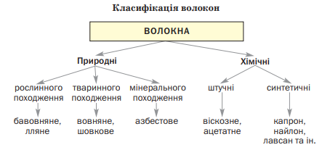
Актуалізація опорних знань
Штучні волокна одержують з природних високомолекулярних сполук, як правило, з целюлози. Синтетичні волокна одержують з синтетичних високомолекулярних сполук

Slide 6
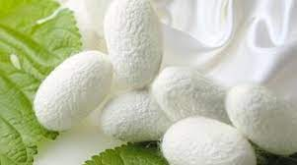
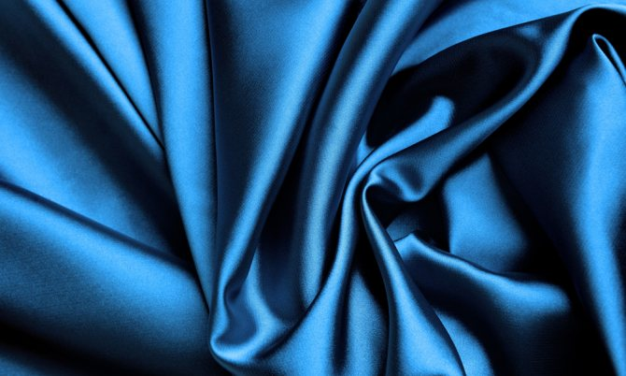
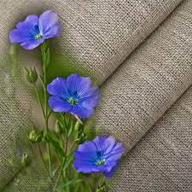
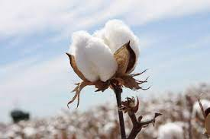
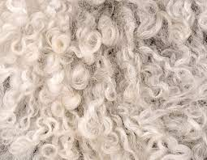
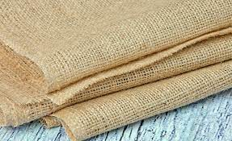
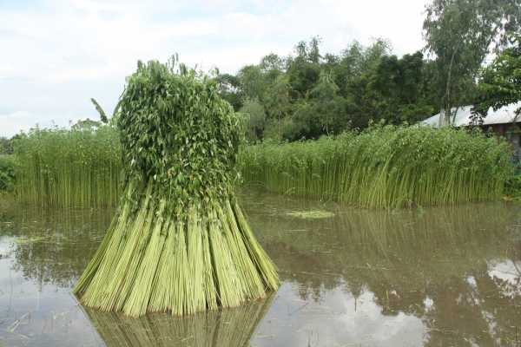
Актуалізація опорних знань
Розрізняють природні (натуральні), штучні й хімічні волокна.
Натуральні волокна - це волокна, виготовлені з природних матеріалів, що надходять з рослин, тварин або мінералів. Сирі натуральні матеріали прядуть у нитки та нитки, які потім вплітають або в’яжуть у натуральні тканини. Існує дві загальні категорії природних волокон: тваринного або рослинного походження. До натуральних волокон тваринного походження відносяться шовк і шерсть, а до рослинних - бавовна, льон і джут.
Приклади природних волокон: шовк, шерсть, бавовна, льон, джут

Slide 7
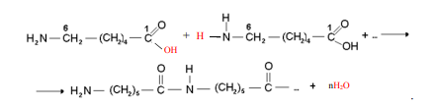
У штучних волокнах основу становить готовий природний полімер, який переводять у розплавлений стан і за допомогою 337 спеціальних установок під невеликим тиском з нього формують волокна. Синтетичні волокна одержують з вуглеводневої сировини (нафти, кам’яного вугілля, природного газу). З цих низькомолекулярних сполук спершу добувають полімер, який у подальшому перетворюють на волокно
Поліамідні волокна Поліамідні волокна щодо багатьох показників перевершують усі природні і штучні волокна. До найбільш поширених серед них, які випускає сучасна легка промисловість, відносяться капрон, нейлон і енант.
Капрон – синтетичний полімер, який одержують реакцією поліконденсації з ε-амінокапронової кислоти. Спрощено рівняння реакції виглядає так

Slide 8
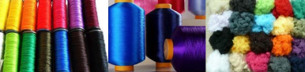
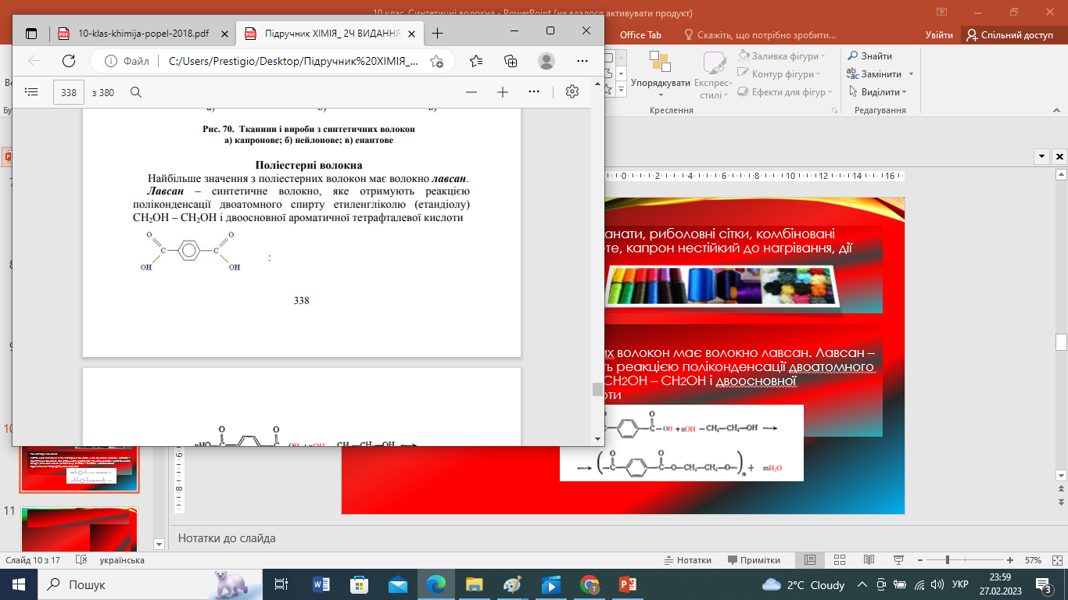
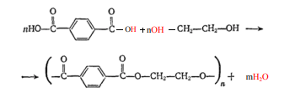
З капронових ниток виготовляють канати, риболовні сітки, комбіновані волокна, триконтажні вироби. Проте, капрон нестійкий до нагрівання, дії кислот і лугів та негігроскопічний.
Поліестерні волокна
Найбільше значення з поліестерних волокон має волокно лавсан. Лавсан – синтетичне волокно, яке отримують реакцією поліконденсації двоатомного спирту етиленгліколю (етандіолу) СН2ОН – СН2ОН і двоосновної ароматичної тетрафталевої кислоти

Slide 9
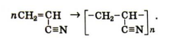
Волокно лавсан надзвичайно міцне, термостійке, стійке до атмосферних впливів, до дії агресивних рідин. Проте, нитки з лавсану мають невисоку гігроскопічність, тому їх змішують з бавовняним, льняним волокном або вовною. Лавсан використовують для виробництва шин, транспортерних ліній, нафтостійких шлангів, риболовних тралів та електроізоляційних матеріалів. З комбінованих тканин, головним компонентом у яких є лавсан, виготовляють верхній одяг, штучне хутро, трикотаж а також гардинно-тюлеві вироби
Поліакрилонітрильні волокна Характерною їх ознакою є термостійкість, стійкість проти дії світла і атмосферних впливів, висока міцність і еластичність. Волокно нітрон добувають з продукту полімеризації акрилонітрила:

Slide 10
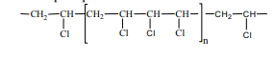

Полівінілхлоридні волокна Типовим представником цієї групи синтетичних волокон є хлорин. ОН+ nОН mН2О
Хлорин – волокно, сформоване з хлорованого полівінілхлорида. Процес проводять, пропускаючи газуватий хлор крізь розчин полівінілхлориду у тетрахлоретані при 60-100о C або хлорбензені при 1500С.
Перхлоровінілова смола –містить близько 65% хлору і значно краще розчиняється, ніж полівінілхлорид. Волокна використовують в основному для технічних цілей: фільтрувальні тканини, транспортерні стрічки тощо.
Волокна використовують в основному
для технічних цілей: фільтрувальні
тканини, транспортерні стрічки тощо.
Волокно хлорин використовують для виготовлення так званої «медичної білизни». Білизна, виготовлена з хлорину, що є діелектриком, при терті об шкіру викликає утворення великих електростатичних розрядів. У багатьох випадках це полегшує самопочуття хворих, які хворіють на ревматизм, радикуліт і інші хвороби хребта і суглобів.

Slide 11

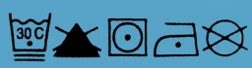
Закріплення нового матеріалу
Завдання для самоконтролю:
Чому лляні та бавовняні тканини не електризуються: а) бавовна не поглинає вологу, а тому і не накопичує електричні розряди; б) бо вони мають високу електропровідність; в) бо вони виготовлені з природної сировини; г) бо вони поглинають вологу, що сприяє стіканню електричних розрядів? 3
Вкажіть волокна, які накопичують позитивні заряди: а) капрон, нейлон; б) ацетатне волокно, шовк; в) нейлон, нітрон; г) капрон, лавсан.
Назвіть найважливіші природні волокна. Які переваги і недоліки
Розшифруйте позначки на ярлику до спортивної куртки

Slide 12
повідомлення домашнього завдання
Парагаф 34. Повторити вивчений матеріал, підготуваутися до тестового завдання

